Slide 1

Podklady pro praktické úlohy
cvičení č. 4
Práce s měřítky
Pozorování řasinkového pohybu prvoků

Slide 2
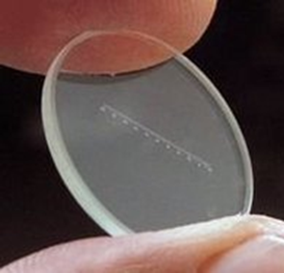
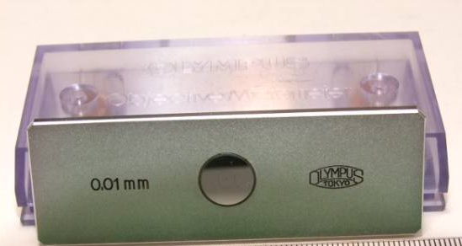
Měření velikosti objektů v mikroskopu
Potřebujeme speciální pomůcky: okulárový mikrometr a objektivový mikrometr.
Okulárový mikrometr je skleněná destička, která se
vkládá do okuláru. Je na ní vyryta 1 cm dlouhá úsečka
rozdělená na 100 dílků po 100 μm. Okulárový mikrometr
se vkládá do okuláru, aby bylo úsečku vidět, je nutno
správně seřídit světlo (clonit).
Objektivový mikrometr je podložní sklo
s přilepeným krycím sklem, přičemž na
krycím skle je opět vyryta úsečka, ale
tentokrát o délce 1 mm rozdělena na
100 dílků po 10 μm. Pokládá se na
stoleček jako preparát.
Princip práce je takový, že si nejprve určíme, kolika dílkům na objektivovém mikrometru odpovídá jeden dílek okulárového mikrometru. Vypočteme mikrometrický koeficient:

Slide 3
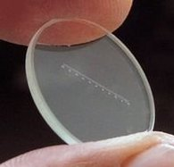
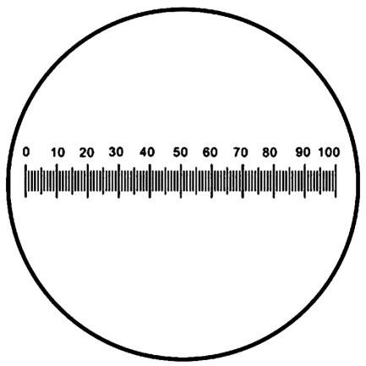
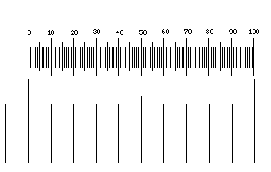
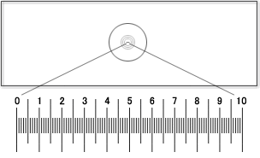
Počet dílků objektiv. mikrometru x 10
Mikrometrický koeficient =
Počet dílků okulár. mikrometru
Okulárový mikrometr – 100 dílků, celkem 1 cm
Objektivový mikrometr – 100 dílků, celkem 1mm
Notes:
http://www.microscopyu.com/tutorials/java/reticlecalibration/

Slide 4
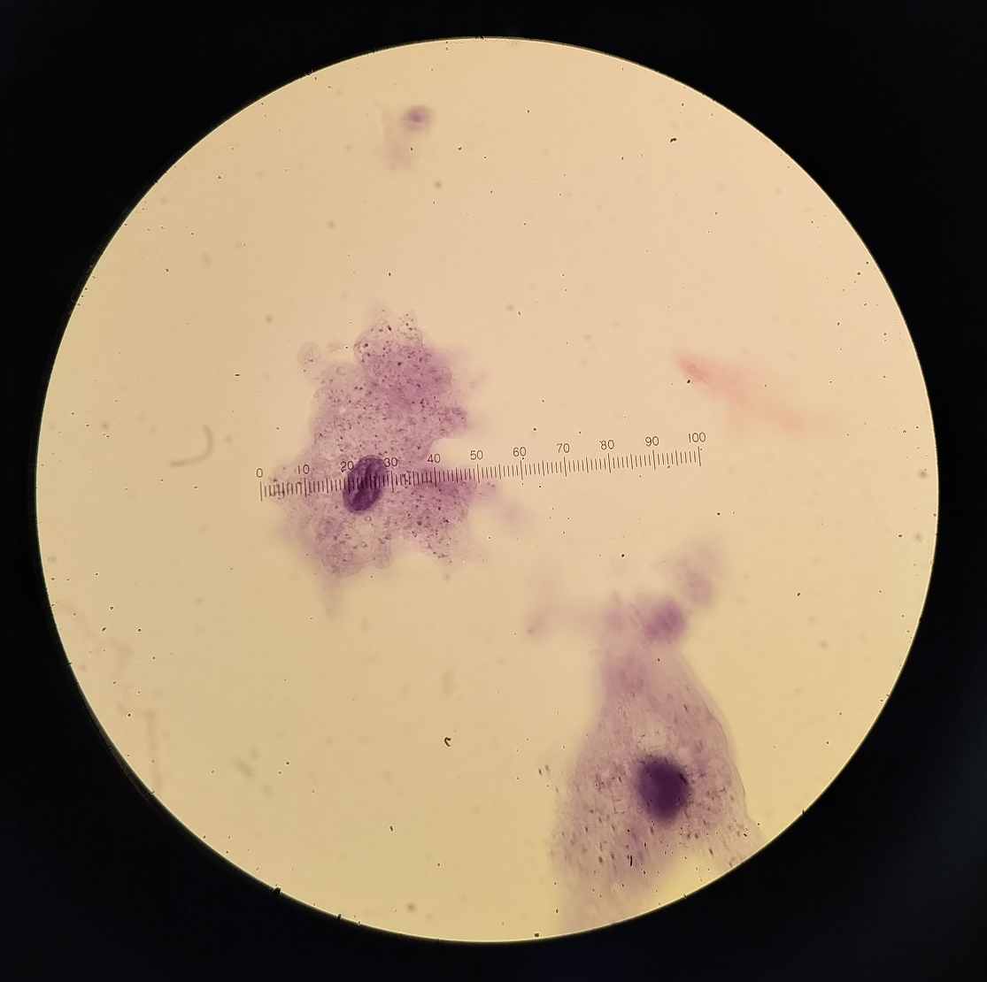
Hodnota mikrometrického koeficientu vychází v mikrometrech a je nutné ji stanovit pro každý objektiv zvlášť. Tato hodnota udává, kolik mikrometrů měří jeden dílek okulárového měřítka pro dané zvětšení.
Dále musíme tuto určenou hodnotu použít pro vlastní měření velikosti pozorovaných objektů. Objektivový mikrometr vyndáme z mikroskopu a umístíme na jeho místo na stoleček normální preparát. Okulárový mikrometr ponecháme v okuláru. Nyní si vybereme v preparátu konkrétní objekt (např. izolovanou buňku) a spočítáme, kolika dílkům na okulárovém mikrometru tento objekt odpovídá. Následně tento počet díků jednoduše vynásobíme mikrometrickým koeficientem pro daný objektiv a vyjde nám velikost sledované buňky v mikrometrech.

Slide 5
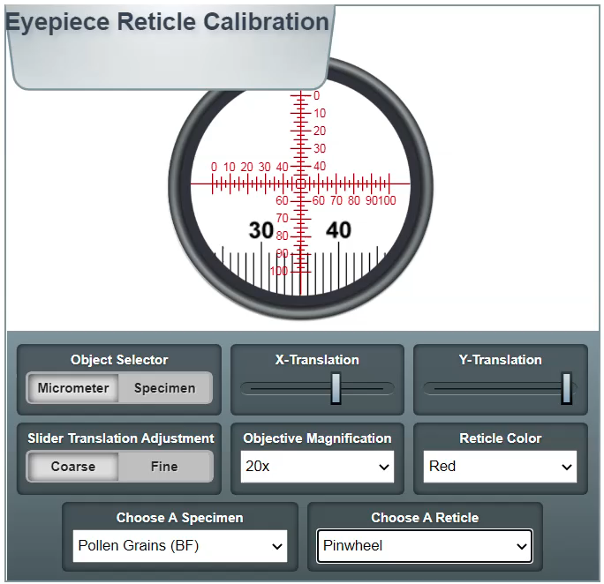
https://www.microscopyu.com/tutorials/reticlecalibration

Slide 6
Úkol č 1.
Podle uvedeného vzorce spočítejte mikrometrický koeficient pro objektivy zvětšující 10x a 40x, když víte, že 100 dílků okulárového mikrometru odpovídá 100 dílků objektivového mikrometru u 10x zvětšujícího objektivu a 25 dílků objektivového mikrometru u 40x zvětšujícího objektivu.
Mikrometrický koeficient (10x zv.) = ?
Mikrometrický koeficient (40x zv.) = ?
Počet dílků objektiv. mikrometru x 10
Mikrometrický koeficient =
Počet dílků okulár. mikrometru

Slide 7
Úkol č 2.
Zakreslete a popište amébu. Na obr. 1 navíc spočítejte délku celé buňky, na obr. 2 šířku jádra. Na obr. 3 a 4 porovnejte velikost buňky označené šipkou. U každého obrázku je uveden objektiv použitý při snímání preparátu.

Slide 8
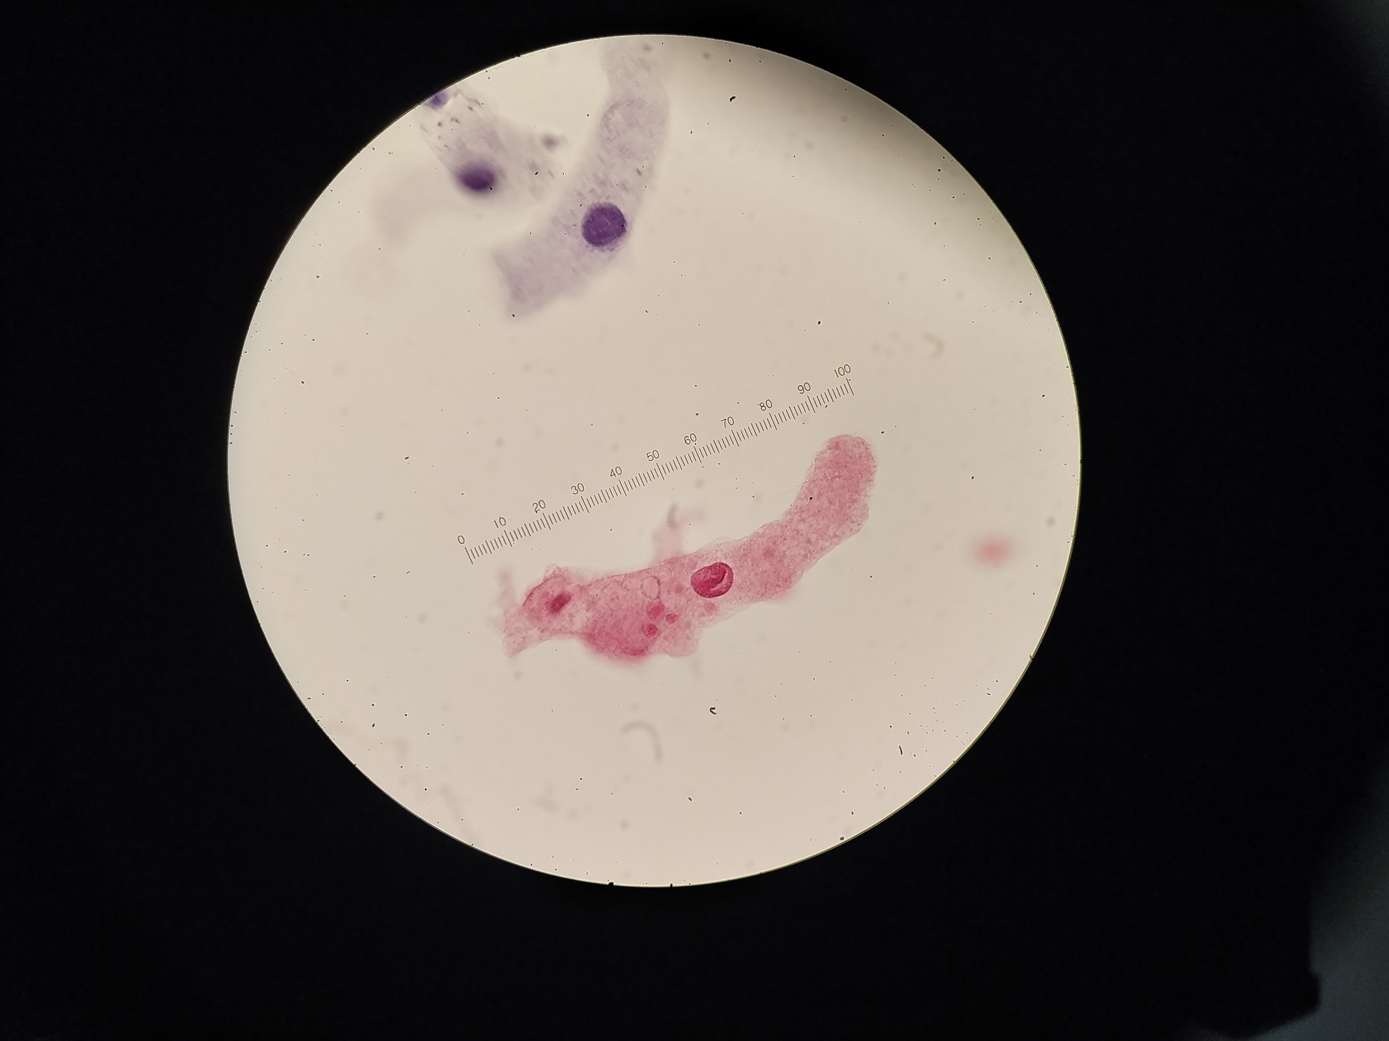
Obr. 1
objektiv 40x zv.

Slide 9

Obr. 2
objektiv 40x zv.

Slide 10
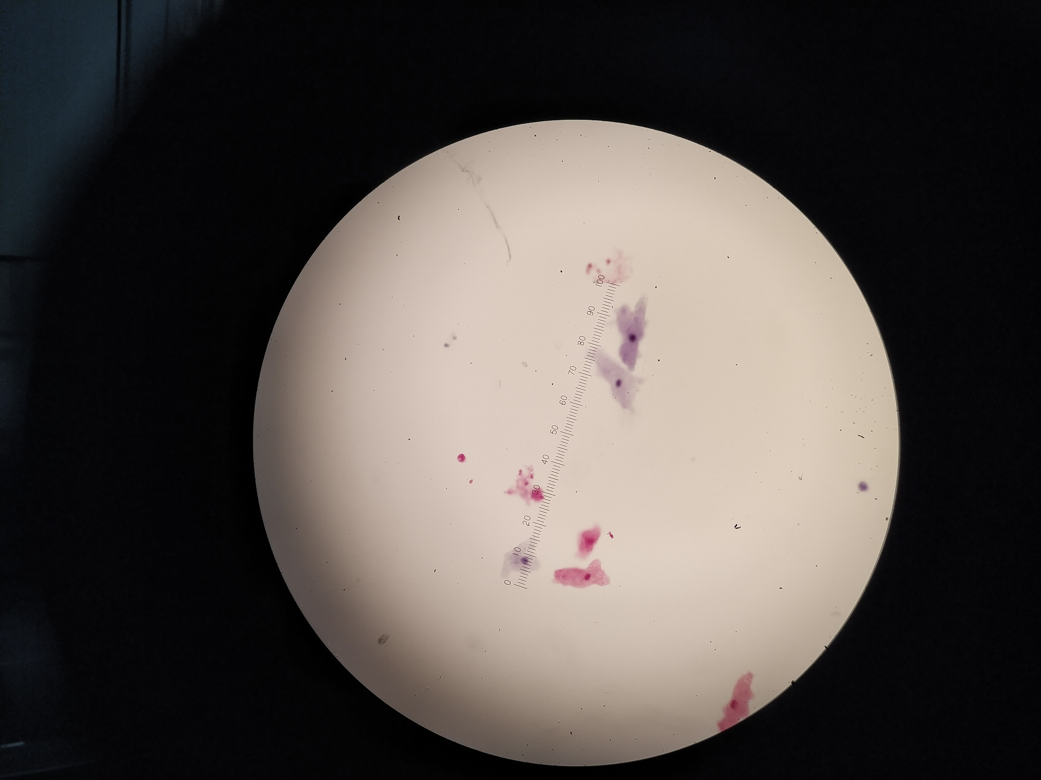
Obr. 3
objektiv 10x zv.

Slide 11
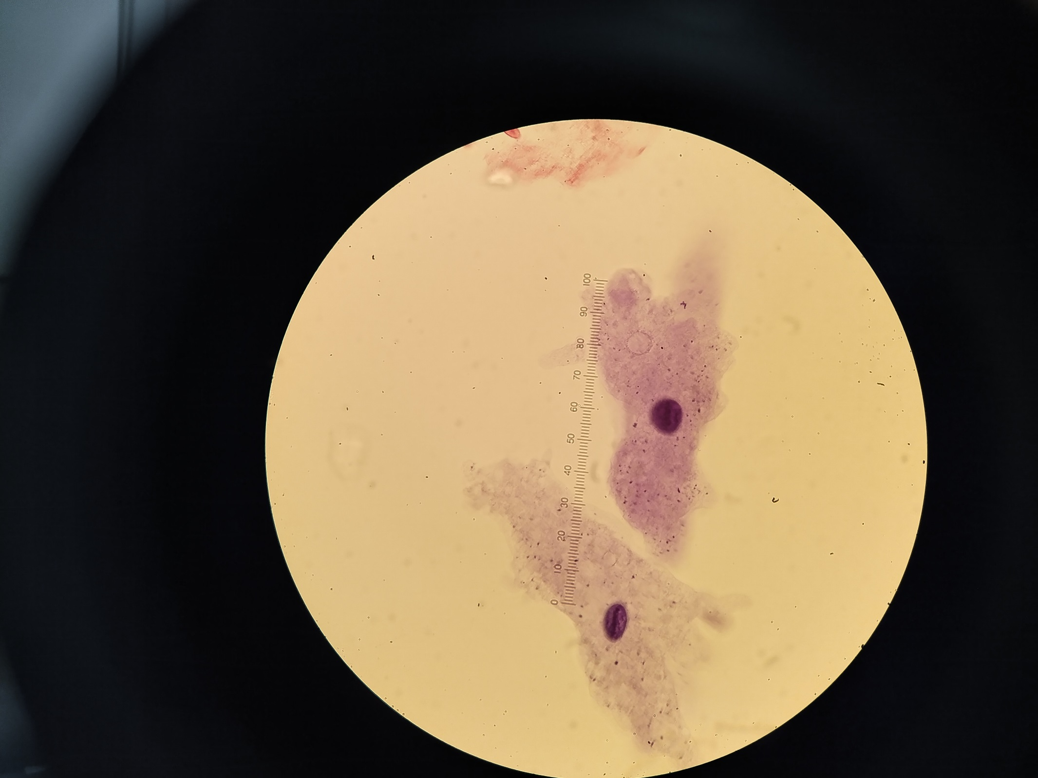
Obr. 4
objektiv 40x zv.

Slide 12
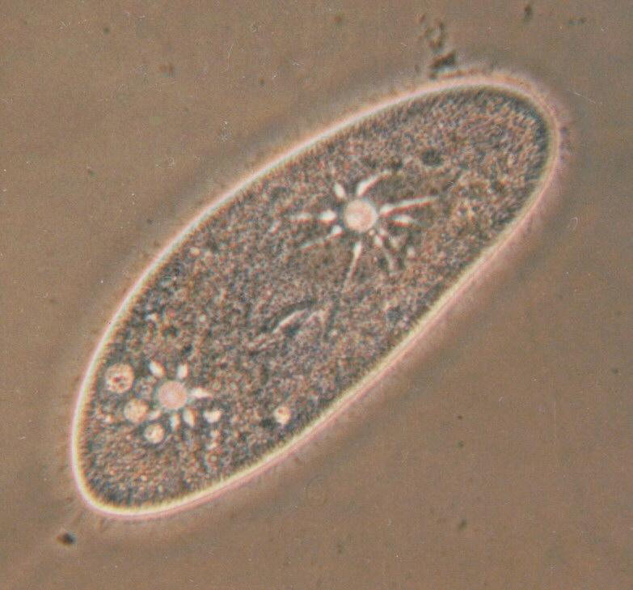
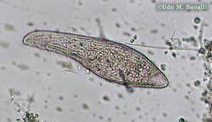
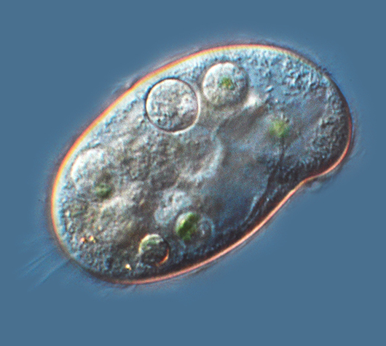
Úkol č 3.
Zakreslete a popište buňku prvoka
podle přiložených videí a fotek.
Paramecium (trepka)
Blepharisma (zobačenka)
Colpidium (bobovka)

Slide 13
Úkol č 4.
Na přiložených videích pozorujte řasinkový pohyb prvoků.
Oxygenotaxe prvoků: sledujte a schematicky znázorněte pohyb prvoků u vzduchových bublin.
Chemotaxe prvoků: sledujte a schematicky znázorněte pohyb prvoků v případě rozpouštějících se krystalů soli.
V obou případech rozhodněte, zda se jedná o pozitivní či negativní taxi.

